Slide 1
NOMBRES
Régimen y normativa en ARGENTINA
Abog. MARÍA MAGDALENA GALLI FIANT

Slide 2
NOMBRE DE LOS CÓNYUGES
EVOLUCIÓN LEGAL IMPULSADA POR DOS GRANDES CAMBIOS:
Situación jurídica de la mujer casada
Admisión legal del matrimonio de personas del mismo sexo

Slide 3
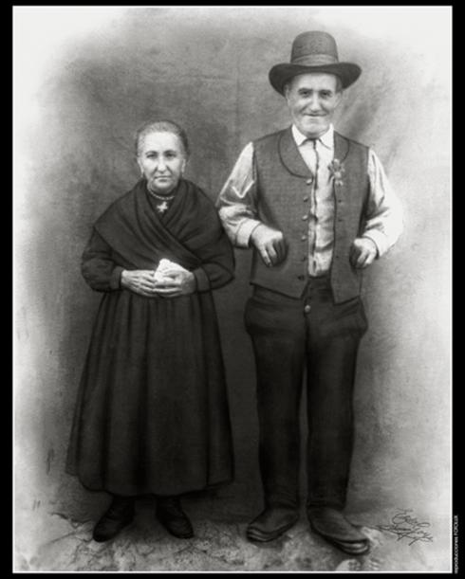
Código Civil de 1871: ausencia de normas legales
Uso social del apellido del marido a continuación del apellido de soltera, precedido por la preposición “de”
Ley 17.711 (1968) reforma art. 17 CC: trascendencia jurídica de la costumbre “praeter legem”

Slide 4
Ley 18.248 del Nombre (1969)
Art. 8: Uso del apellido marital como deber jurídico
Facultad de usar sólo el apellido de soltera para el ejercicio del comercio, industria o profesión si era conocida así en dichos ámbitos

Slide 5
Convención sobre eliminación de todas las formas de discriminación contra la mujer
Ratificada por Ley 23.179 (1985)
Impacto del art. 16: “… los mismos derechos personales como marido y mujer, entre ellos el derecho a elegir apellido, profesión y ocupación”

Slide 6
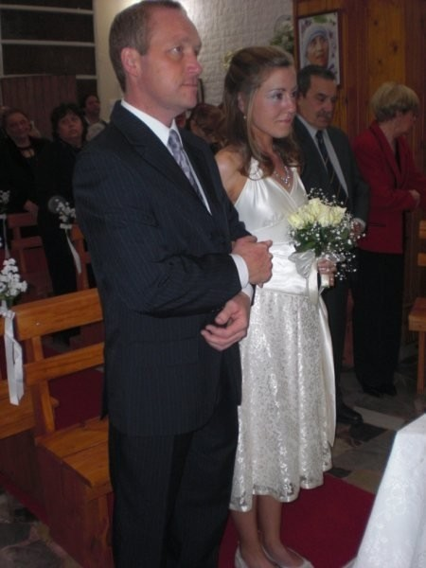
Ley 18.248 t.o. ley 23.515 (1987)
Es optativo para la mujer casada el uso del apellido marital precedido por la preposición “de” (art. 8)
Soluciones en casos de separación personal y divorcio (art. 9)

Slide 7
Ley 18.248 t.o. ley 26.618 (2010)
Mantiene solución legal para los matrimonios de mujer y varón
Agrega solución diferenciada para matrimonios del mismo sexo: opción de uso del apellido del otro cónyuge

Slide 8
Nuevo Código Civil y Comercial
Método: en el Capítulo 4° “Nombre”, del Título 1° “Persona humana” del Libro Primero “Parte General”
“Artículo 67. Cónyuges: Cualquiera de los cónyuges puede optar por usar el apellido del otro, con la preposición “de” o sin ella. La persona divorciada o cuyo matrimonio ha sido declarado nulo no puede usar el apellido del otro, excepto que, por motivos razonables, el juez la autorice a conservarlo. El cónyuge viudo puede seguir usando el apellido del otro cónyuge mientras no contraiga nuevas nupcias, ni constituya unión convivencial”

Slide 9
NOMBRE DE LOS HIJOS
EVOLUCIÓN LEGAL IMPULSADA POR TRES GRANDES CAMBIOS:
Igualdad de derechos de los hijos matrimoniales y extramatrimoniales
Incorporación de la Filiación adoptiva
Admisión del matrimonio de personas del mismo sexo

Slide 10
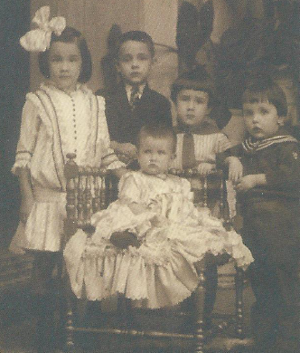
Código Civil de 1871
No regula el nombre de la persona natural
Regulación diferenciada de la filiación legítima e ilegítima
Uso social: apellido paterno en primer término
Ley 14.367 de 1954: modifica el estatus jurídico de los hijos nacidos fuera del matrimonio.
Influencia indirecta en el apellido de los hijos –derecho de todos los hijos a demandar su filiación-

Slide 11
Ley del Nombre 18.248 de 1969
Hijos matrimoniales: primer apellido paterno
A pedido de los progenitores pueden llevar apellido paterno compuesto o apellido paterno + materno
A pedido del interesado a partir de los 18 años: adición apellido paterno compuesto o materno
Artículo 4

Slide 12
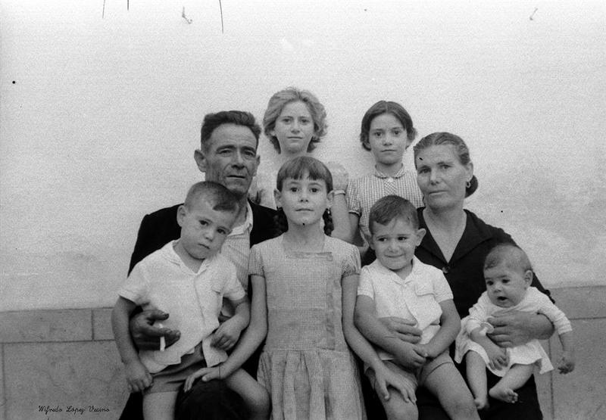
Ley 18.248 de 1969
Hijos extramatrimoniales reconocidos por un solo progenitor: su apellido
Hijos extramatrimoniales reconocidos por ambos simultánea o sucesivamente: apellido paterno, con posibilidad de adición de apellido materno
En caso de reconocimiento paterno posterior: autorización judicial para mantener el materno si fuere conocido. Puede solicitarlo el hijo dentro de los 2 años posteriores al reconocimiento, emancipación o cumplir 18 años
Artículo 5

Slide 13
Ley 18.248 de 1969
Hijos adoptivos (regía la Ley 13.252 de 1948. Sólo Adopción simple)
Apellido del adoptante. Adición del de origen a pedio del adoptante o del adoptado mayor de 18 años
Cónyuges adoptantes: como si fuesen hijos matrimoniales
Esposa única adoptante: su apellido, salvo que el esposo autorice a ponerle su apellido
Viuda adoptante: su apellido, salvo causas justificadas para imponerle apellido del cónyuge fallecido
Artículos 12 a 14

Slide 14
Modificaciones en el régimen de Adopción Código Civil t.o. Ley 24.779 de 1997. Reforma de la Ley 26.618 de 2010
Adopción Plena (art. 326 CC)
Primer apellido del adoptante o su apellido compuesto
Adoptantes cónyuges: apellido compuesto del varón o formado por apellido de adoptantes varón y mujer (…)
Tras la admisión del matrimonio de personas del mismo sexo: cónyuges eligen el orden de los apellidos o se ordenan alfabéticamente si no hay acuerdo
Adopción Simple (art. 332 CC)
Apellido del adoptante. A partir de los 18 años el adoptado puede agregar su apellido de origen (…)
Tras la admisión del matrimonio de personas del mismo sexo: no varía la solución legal pero se adapta el lenguaje
Desacertada reforma del art. 13 de la Ley 18.248 en 2010: el artículo ya estaba derogado tácitamente

Slide 15
Nombre de los hijos por naturaleza o TRHA en el nuevo Código Regulado en el Libro Primero, arts. 64 a 66
Hijos matrimoniales
Llevan el apellido de alguno de los cónyuges; en caso de desacuerdo: sorteo en el Registro.
A pedido de los padres o del hijo con edad y madurez suficiente, se puede agregar el apellido del otro
Todos los hijos de un mismo matrimonio deben llevar el mismo apellido o integración que lleva el primero
(art. 64 primera parte)

Slide 16
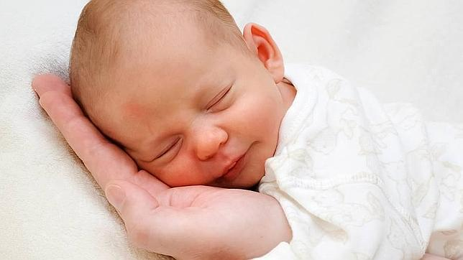
Nombre de los hijos por naturaleza o TRHA en el nuevo Código Regulado en el Libro Primero, arts. 64 a
Hijos extramatrimoniales
-Un solo vínculo filial: llevan el apellido del progenitor
-Doble vínculo determinado simultáneamente: se aplica igual solución que para los hijos matrimoniales
-Segunda filiación se determina con posterioridad: los padres acuerdan el orden; a falta de acuerdo el orden se determina judicialmente según el interés superior del niño
(art. 64 última parte)
Hijos de una misma pareja: no está previsto.
Deberían llevar el mismo apellido
o integración que lleva el primero

Slide 17
Casos especiales
Persona menor de edad sin filiación determinada (art. 65)
Debe ser anotada en el Registro con el apellido que está usando, o en su defecto, con un apellido común.
Persona que carece de apellido inscripto (art. 66)
Si tiene edad y grado de madurez suficiente puede pedir la inscripción del apellido que está usando

Slide 18
Nombre de los hijos adoptivos en el nuevo Código Regulado en el Libro Segundo, arts. 626 y 627
Hijo adoptivo pleno (art. 626)
Adopción unipersonal: apellido simple o doble del adoptante
Adopción conjunta (cónyuges o convivientes): igual solución que para hijos matrimoniales
Excepcionalmente, y fundado en el derecho a la identidad, a petición de parte interesada, se puede agregar o anteponer el apellido de origen
Si el adoptado tiene edad y grado
de madurez suficiente, el juez debe
valorar especialmente su opinión

Slide 19
Nombre de los hijos adoptivos en el nuevo Código Regulado en el Libro Segundo, arts. 626 y 627
Hijo adoptivo simple (art. 627 inc. d)
El adoptado con edad y grado de madurez suficiente o los adoptantes pueden solicitar se mantenga el apellido de origen, adicionándole o anteponiéndole el apellido del adoptante o uno de ellos
A falta de petición expresa, se aplican reglas de la adopción plena

Slide 20
Nombre de los hijos adoptivos en el nuevo Código Regulado en el Libro Segundo, arts. 626 y 627
En la adopción de integración
Es la Adopción del hijo del cónyuge o de la pareja en unión convivencial
No hay solución legal expresa
Habrá que solucionarlo en cada caso, en base a las pautas flexibles previstas en el Código para el apellido en la Adopción plena y simple

Slide 21
Desaparece la preeminencia masculina en la determinación del apellido conyugal y filial
Se flexibilizan las reglas, a través del ejercicio del derecho a optar de los propios interesados o por decisión judicial
mmgalli@fcjs.unl.edu.ar

